Slide 1

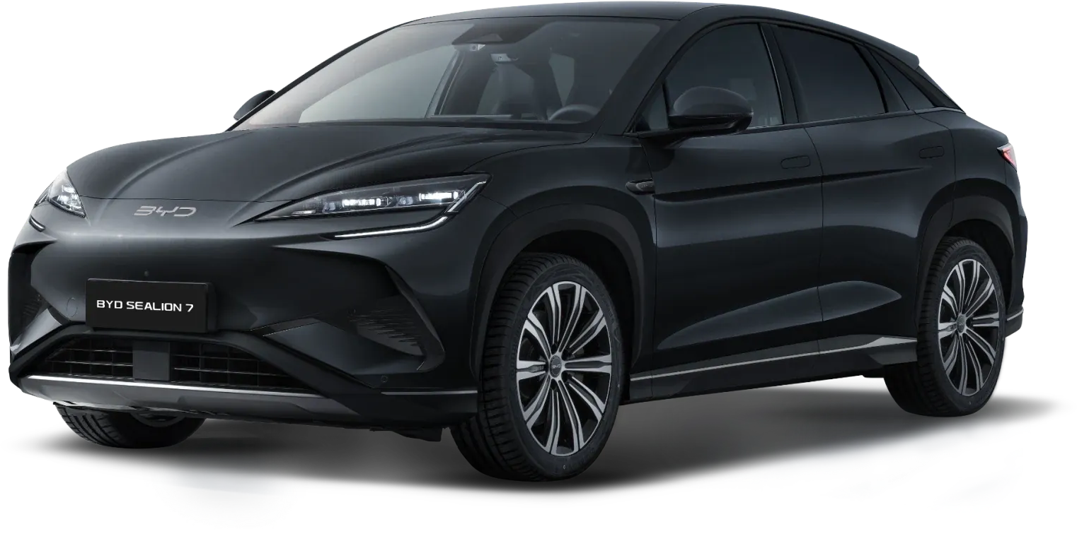

PROPOSITION AUX ADMINISTRATIONS PUBLIQUES
Un parc public
électrique, maîtrisé
et exemplaire
Administration centrale, parc de 120 véhicules de service.
Coût sur cinq ans, voies d’achat public, recharge des sites, service sur le territoire et pilote de dix véhicules.
BYD SEALION 7, photo byd.com
Direction grands comptes
CFAO Mobility Côte d’Ivoire, distributeur BYD
Données fictives de démonstration. Administration cliente fictive. Proposé par Yelema, maquette non publiée
1/10

Slide 2


POURQUOI EN PARLER MAINTENANT
Les enjeux de l’État pour son parc automobile
1
Maîtriser la dépense
2
Acheter durable
3
Tenir les engagements climat
4
Montrer l’exemple
43,1
Md FCFA en 2019
Le Code des marchés publics demande de définir les besoins selon les principes de l’achat durable, dans leurs dimensions économique, sociale et environnementale.
30,41 %
Le parc de l’État se voit chaque jour : plaques jaunes, sorties officielles, missions en région. Un véhicule silencieux et sans échappement est un message.
66,3
Md FCFA en 2020
de baisse des émissions de gaz à effet de serre d’ici 2030
61,1
Md FCFA en 2021
Budget alloué à l’acquisition des véhicules administratifs. À l’achat s’ajoutent chaque année carburant et entretien.
Objectif inconditionnel de la Côte d’Ivoire, par rapport au scénario de référence, dans sa contribution déterminée au niveau national.
DGBF, fiche « Gestion des véhicules administratifs », 2022
Ordonnance n° 2019-679 du 24 juillet 2019, article 19.1
CDN révisée, transmise à la CCNUCC en mars 2022
Plaques jaunes des véhicules administratifs : SGG, Bureau de gestion des véhicules administratifs
Chiffres publics, sources datées en page 10. Le parc et la dépense de l’administration cliente restent à mesurer avec elle.
Données fictives de démonstration
CFAO Mobility Côte d’Ivoire, direction grands comptes. Proposé par Yelema, maquette non publiée
2/10

Slide 3
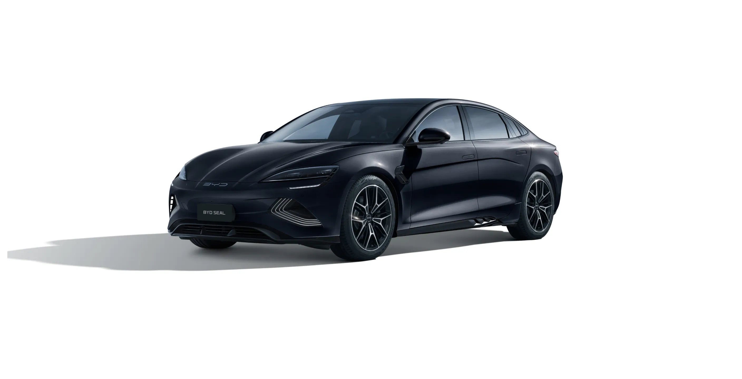
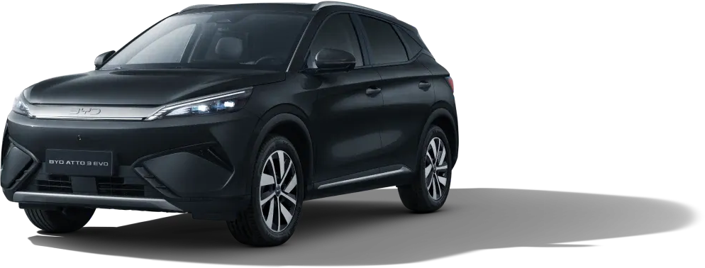
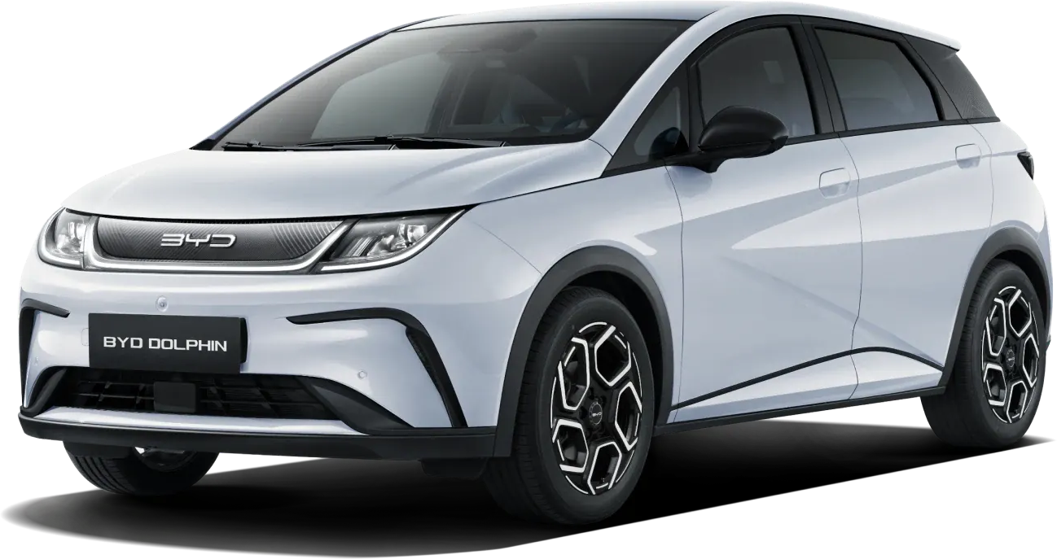
LA GAMME
Une gamme BYD pour chaque usage du parc public
BERLINE DE DIRECTION
SUV DE MISSION
SUV DE LIAISON
CITADINE DE SERVICE
BYD SEAL
BYD SEALION 7
BYD ATTO 3
BYD DOLPHIN
570 km
autonomie WLTP mixte, version la plus endurante
482 km
autonomie WLTP mixte, finition Comfort
420 km
autonomie WLTP mixte
427 km
autonomie WLTP mixte, jusqu’à
82,5 kWh
capacité de batterie
520 L
de coffre, plus 58 L à l’avant
5 étoiles
Euro NCAP
345 L
de coffre
5 étoiles
Euro NCAP
5 étoiles
Euro NCAP
Autorités, cabinets, représentation
Missions en région, inspections, délégations
Navettes entre sites, courriers, agents
Déplacements urbains, pool de service
byd.com/eu, page BYD SEAL
byd.com/fr, page BYD SEALION 7
byd.com/eu, page BYD ATTO 3
byd.com/eu, page BYD DOLPHIN
Caractéristiques relevées sur byd.com le 5 novembre 2026, versions européennes : la version et l’équipement livrés en Côte d’Ivoire seront confirmés au devis. Photos byd.com.
Données fictives de démonstration
CFAO Mobility Côte d’Ivoire, direction grands comptes. Proposé par Yelema, maquette non publiée
3/10

Slide 4
COÛT TOTAL, 120 VÉHICULES, ESTIMATION
Sur 5 ans, un coût total équivalent et une dépense courante réduite des deux tiers
EN MILLIONS DE FCFA, SUR 5 ANS
ÉLECTRIQUE BYD
THERMIQUE
CE QUI CHANGE POUR LE BUDGET
Achat des véhicules
2 900
2 500
-63 %
1,08 M
Bornes de recharge sur les sites
108
0
énergie et entretien : 441 M au lieu de 1 185 M FCFA
litres de carburant non achetés sur 5 ans
Énergie, carburant ou électricité
309
893
Entretien
132
292
Assurance
508
438
HYPOTHÈSES, VOLONTAIREMENT PRUDENTES
Revente en fin de période, déduite
-1 015
-1 125
• 10 berlines à 25 000 km par an, 40 SUV de mission à 30 000 km, 70 véhicules de liaison à 20 000 km
• Super 905 et gasoil 725 FCFA le litre, barème de novembre 2026 ; kWh CIE à 123,23 FCFA plus 10 % de pertes
• Prix d’achat fictifs, électrique plus cher de 16 % ; revente 35 % contre 45 % au thermique
• 60 bornes murales posées à 1,8 M FCFA ; assurance 3,5 % du prix par an
Coût total sur 5 ans
2 941
2 997
Estimation. Achat comptant, hors financement et hors taxes propres à l’administration.
Estimation. Prix des véhicules, entretien, assurance, revente et bornes : données fictives de démonstration. Énergie : sources publiques en page 10. Calcul refait avec les kilométrages réels de l’administration.
Données fictives de démonstration
CFAO Mobility Côte d’Ivoire, direction grands comptes. Proposé par Yelema, maquette non publiée
4/10

Slide 5
VOIES D’ACHAT PUBLIC
Acheter ou louer : les voies prévues par la commande publique
Acheter
Louer en longue durée
QUI FAIT QUOI
L’administration
autorité contractante : elle définit le besoin, choisit la procédure, attribue et signe.
Appel d’offres ouvert
Un marché de fournitures
La règle. Tout autre mode est exceptionnel, justifié et autorisé au préalable par le ministre chargé des marchés publics.
Le Code range la location et le crédit-bail parmi les marchés de fournitures : la location longue durée suit les mêmes procédures.
Code, art. 55 et 56
Code, art. 45
DGMP
contrôle a priori au-dessus des seuils fixés par décret, a posteriori en dessous. Soumission sur SIGOMAP.
Accord-cadre
LOXEA, filiale de CFAO Mobility
Pour étaler les commandes : bons de commande au fil des besoins. Autorisation préalable de la structure de contrôle.
Propose les BYD en location ou à la vente depuis mars 2024, avec pose de bornes, entretien, assistance et pièces.
ARCOP
régulation et recours. Elle a remplacé l’ANRMP en 2025.
Code, art. 54
Communiqué CFAO du 27 mars 2024
Lettre de commande valant marché
Un loyer au lieu d’un achat
CFAO Mobility
répond aux procédures ouvertes. Elle n’intervient pas dans la rédaction du dossier d’appel d’offres.
Procédure de cotation citée par la DGBF pour l’acquisition de véhicules administratifs, selon les montants.
Entretien inclus, pas de revente à gérer. L’imputation budgétaire se valide avec les services du budget.
DGBF, fiche véhicules administratifs
Code des marchés publics : ordonnance n° 2019-679 du 24 juillet 2019. Seuils : décret n° 2021-869 du 15 décembre 2021, montants à vérifier selon l’opération. ARCOP : Conseil des ministres du 15 janvier 2025.
Données fictives de démonstration
CFAO Mobility Côte d’Ivoire, direction grands comptes. Proposé par Yelema, maquette non publiée
5/10

Slide 6
RECHARGE ET INSTALLATION
Recharger sur les sites publics, la nuit, sans dépendre du réseau
1
Audit des sites
2
Dimensionnement
3
Pose et mise en service
4
Suivi
Parkings, puissance souscrite auprès de la CIE, tableau électrique, horaires de présence des véhicules.
›
Une borne murale pour deux véhicules en recharge de nuit, une borne rapide sur le site central pour les missions.
›
Installation par LOXEA, réception avec les services techniques, badge par véhicule ou par chauffeur.
›
Consommation par véhicule et par site, alertes en cas de borne indisponible, rapport mensuel au gestionnaire de parc.
POUR 120 VÉHICULES, ORDRE DE GRANDEUR
EN MISSION HORS DES SITES
60
2 à 3
1 nuit
19 stations publiques et 47 bornes recensées dans le pays, dont 14 stations à Abidjan.
Les itinéraires de mission se planifient avec ce réseau ; les recharges en route se prévoient avant le départ, comme un plein.
bornes murales sur les sites
bornes rapides sur le site central
pour une recharge complète en borne murale
Bornes publiques : erooamba.com, 13 août 2026, d’après la carte Babitric. Nombre de bornes et durée de recharge : estimation à confirmer par l’audit des sites. Services LOXEA : communiqué CFAO du 27 mars 2024.
Données fictives de démonstration
CFAO Mobility Côte d’Ivoire, direction grands comptes. Proposé par Yelema, maquette non publiée
6/10

Slide 7
SERVICE ET FORMATION
Un service sur tout le territoire, des équipes formées
LE RÉSEAU CFAO MOBILITY
CHAUFFEURS
Une demi-journée par groupe
Schéma, positions indicatives
✓ Conduite souple et freinage récupératif
✓ Recharge : borne, câble, badge
✓ Sécurité : que faire en cas d’accident ou de panne
7
points de vente dans le pays
+1
agent à San Pedro
Bouaké
Yamoussoukro
GESTIONNAIRES DE PARC
Une journée, puis un point par trimestre
✓ Planifier la recharge selon les missions
✓ Lire le rapport de consommation par véhicule
✓ Garanties, entretien, rendez-vous d’atelier
Abidjan
San Pedro
Abidjan, Yamoussoukro, Bouaké, agent à San Pedro.
Réseau : pages publiques CFAO Mobility Côte d’Ivoire. Durées et contenu des formations : proposition fictive de démonstration.
Données fictives de démonstration
CFAO Mobility Côte d’Ivoire, direction grands comptes. Proposé par Yelema, maquette non publiée
7/10

Slide 8
LE PILOTE
Commencer par un pilote de 10 véhicules sur 6 mois
LA FLOTTE TEST
CE QU’ON MESURE CHAQUE MOIS, ET LE SEUIL QUI DÉCIDE DE LA SUITE
2
Coût énergie aux 100 km
Disponibilité des véhicules
berlines de direction
BYD SEAL
au moins 50 % sous le thermique
95 % des jours ouvrés
4
SUV de mission
BYD SEALION 7
Kilomètres parcourus
Incidents de recharge
dans 10 % de l’usage prévu
moins de 2 par mois et par site
4
véhicules de liaison
BYD ATTO 3
Satisfaction des chauffeurs
Carburant et CO2 évités
4 sur 5 au moins
mesurés, publiés au bilan
3 sites : le siège à Abidjan et deux directions régionales, à Yamoussoukro et Bouaké.
Comparaison avec 10 véhicules thermiques de même usage.
M0
Livraison, bornes, formation
M1
Premier rapport
M3
Point d’étape
M6
Bilan et décision
Si les seuils sont atteints, l’extension au reste du parc se fait par la procédure choisie par l’administration, par exemple un accord-cadre.
Composition, sites et seuils : proposition fictive de démonstration, à arrêter avec l’administration.
Données fictives de démonstration
CFAO Mobility Côte d’Ivoire, direction grands comptes. Proposé par Yelema, maquette non publiée
8/10

Slide 9
LA SUITE
Calendrier et prochaines étapes
NOVEMBRE 2026
DÉCEMBRE 2026
T1 2027
T2 2027
FIN 2027
Cadrage
Étude du parc
Procédure
Pilote
Bilan
Réunion avec la direction des moyens généraux, visite de deux sites, essais pour les chauffeurs.
Kilométrages, coûts réels, état des véhicules : calcul sur 5 ans refait sur ces données.
L’administration choisit la voie d’achat ou de location et lance sa procédure. CFAO Mobility y répond.
Livraison des 10 véhicules, bornes posées, formations, premier rapport mensuel.
Bilan à 6 mois sur les indicateurs, décision d’extension.
TROIS DÉCISIONS POUR DÉMARRER
1
Nommer un référent
côté administration, pour le parc et les sites
2
Partager les données du parc
liste des véhicules, kilométrages, coûts des 12 derniers mois
3
Fixer la visite des sites
avec les services techniques, pour l’audit électrique
Dates fictives de démonstration. Le calendrier de la procédure appartient à l’administration.
Données fictives de démonstration
CFAO Mobility Côte d’Ivoire, direction grands comptes. Proposé par Yelema, maquette non publiée
9/10

Slide 10
POUR VÉRIFIER
Sources et mentions
Code des marchés publics
Ordonnance n° 2019-679 du 24 juillet 2019, articles 16, 19, 45, 54, 55 et 56. Texte publié par l’ARCOP. Ouvrir
ARCOP et DGMP
ARCOP en remplacement de l’ANRMP, Conseil des ministres du 15 janvier 2025. Seuils : décret n° 2021-869. Textes sur marchespublics.ci. Ouvrir
Véhicules administratifs
Fiche DGBF : budgets 2019 à 2021, décret n° 2000-483, commission de gestion, lettre de commande valant marché. Ouvrir
Engagements climat
CDN révisée de la Côte d’Ivoire, mars 2022 : baisse inconditionnelle de 30,41 % d’ici 2030. Ouvrir
Gamme BYD
Fiches byd.com (SEAL, SEALION 7, ATTO 3, DOLPHIN), relevées le 5 novembre 2026. Communiqué LOXEA et BYD, CFAO, 27 mars 2024. Ouvrir
Énergie et bornes
Super 905 et gasoil 725 FCFA, barème de novembre 2026. CIE, tarif professionnel basse tension. Bornes : erooamba.com, 13 août 2026. Ouvrir
Aujourd’hui : 2 à 3 jours pour monter une proposition à une administration, textes et chiffres vérifiés à la main.
Estimation.
Avec l’Expert juridique : une matinée pour cette version, chaque article et chaque chiffre relié à sa source.
Relecture et validation par la direction grands comptes.
Données fictives : administration cliente, prix des véhicules, entretien, assurance, revente, bornes, pilote, seuils et calendrier. Rien n’a été envoyé ni publié.
Données fictives de démonstration
CFAO Mobility Côte d’Ivoire, direction grands comptes. Proposé par Yelema, maquette non publiée
10/10

